Slide 1

Bài học 6:
Di chuyển trong ứng dụng

Slide 2
Giới thiệu về bài học này
Bài học 6: Di chuyển trong ứng dụng
Nhiều hoạt động và ý định
Thanh ứng dụng, ngăn điều hướng và các trình đơn
Mảnh
Di chuyển trong một ứng dụng
Hành vi di chuyển tùy chỉnh khác
Giao diện người dùng điều hướng
Tóm tắt

Slide 3
Nhiều hoạt động và ý định

Slide 4
Nhiều màn hình trong một ứng dụng
Đôi khi, chức năng của ứng dụng có thể được tách thành nhiều màn hình.
Ví dụ:
Xem thông tin chi tiết về một mục (ví dụ: sản phẩm trong ứng dụng mua sắm)
Tạo một mục mới (ví dụ: email mới)
Hiển thị các chế độ cài đặt của một ứng dụng
Truy cập vào các dịch vụ trong những ứng dụng khác (ví dụ: thư viện ảnh hoặc duyệt xem tài liệu)
Notes:
Cho đến nay, chúng ta đã xem xét các ứng dụng Android có một màn hình được triển khai dưới dạng một Hoạt động. Khi thêm nhiều chức năng khác vào ứng dụng của mình, bạn nên tách các tính năng thành nhiều màn hình trong ứng dụng đó. Một cách để có nhiều màn hình trong ứng dụng của bạn là triển khai màn hình dưới dạng Hoạt động riêng lẻ, trong đó mỗi hoạt động có một mục đích cụ thể (như minh họa trong các ví dụ đề cập ở trên). Nhờ vậy, mã của bạn sẽ dễ bảo trì và tái sử dụng hơn.
Tài nguyên:
Giới thiệu về Hoạt động

Slide 5
Ý định
Yêu cầu một thao tác từ thành phần ứng dụng khác, chẳng hạn như một Hoạt động khác
Ý định thường có 2 đoạn thông tin chính:
Thao tác cần thực hiện (ví dụ: ACTION_VIEW, ACTION_EDIT, ACTION_MAIN)
Dữ liệu được thao tác (ví dụ: hồ sơ của một người trong cơ sở dữ liệu danh bạ)
Thường dùng để chỉ định yêu cầu chuyển đổi sang một Hoạt động khác
Notes:
Android dùng một cấu trúc có tên là Ý định để yêu cầu thao tác từ một thành phần khác. Ví dụ: một Ý định có thể chỉ định yêu cầu chuyển đổi sang một Hoạt động khác.
Mặc dù cuộc thảo luận của chúng ta về Ý định sẽ tập trung vào việc chuyển đổi giữa các Hoạt động, nhưng Ý định còn có nhiều chức năng khác nữa. Ví dụ: một Ý định có thể chứa dữ liệu mà Hoạt động đích sẽ sử dụng, chẳng hạn như thông tin chi tiết về một mục sẽ hiển thị. Dữ liệu cũng có thể được chuyển lại cho Hoạt động nguồn.
Tài nguyên:
Ý định và bộ lọc ý định
Cấu trúc ý định

Slide 6
Ý định tường minh
Thực hiện yêu cầu bằng một thành phần cụ thể
Chuyển nội bộ đến một Hoạt động trong ứng dụng của bạn
Chuyển đến một ứng dụng cụ thể của bên thứ ba hoặc một ứng dụng khác mà bạn đã viết
Notes:
Có 2 loại Ý định chính: Ý định tường minh và Ý định ngầm ẩn. Ý định tường minh là ý định nghiêm ngặt nhất, cho biết một thành phần cụ thể sẽ xử lý yêu cầu. Ý định tường minh thường được dùng khi di chuyển giữa các thành phần trong ứng dụng của bạn và bạn biết tên lớp là gì. Bạn cũng có thể dùng loại ý định này để chuyển đến một ứng dụng đã biết của bên thứ ba nếu hoàn toàn chắc chắn về loại Ý định mà ứng dụng đó có thể xử lý.

Slide 7
Ví dụ về ý định tường minh
Chuyển đổi giữa các hoạt động trong ứng dụng của bạn:
fun viewNoteDetail() {
val intent = Intent(this, NoteDetailActivity::class.java)
intent.putExtra(NOTE_ID, note.id)
startActivity(intent)
}
Chuyển đến một ứng dụng bên ngoài cụ thể:
fun openExternalApp() {
val intent = Intent("com.example.workapp.FILE_OPEN")
if (intent.resolveActivity(packageManager) != null) {
startActivity(intent)
}
}
Notes:
Chuyển đổi: 1 lượt nhấp chuột
Chúng ta có 2 ví dụ về Ý định tường minh ở trên: một ý định là hoạt động đích có trong ứng dụng của chính chúng ta, còn ý định thứ hai là chuyển đến một ứng dụng bên ngoài. Bạn có thể thấy rằng trong ví dụ thứ hai, đầu tiên, chúng ta kiểm tra để đảm bảo chúng ta có thể phân giải Ý định này; tức là có ứng dụng nào trên thiết bị có thể xử lý Ý định này không? Nếu có, chúng ta có thể yên tâm gọi startActivity() bằng Ý định đó.
Thông tin bổ sung về ý định giúp chúng ta biết cách chuyển dữ liệu vào hoạt động sẽ xử lý yêu cầu của chúng ta.
Tài nguyên:
Ví dụ về ý định tường minh

Slide 8
Ý định ngầm ẩn
Cung cấp thao tác chung mà ứng dụng có thể thực hiện
Được phân giải bằng cách liên kết loại dữ liệu và thao tác với các thành phần đã biết
Cho phép bất kỳ ứng dụng nào đáp ứng tiêu chí xử lý yêu cầu
Notes:
Trong khi đó, ý định ngầm ẩn không chỉ định mục tiêu dự định mà chỉ cung cấp đủ thông tin để hệ thống phân giải thành phần nào sẽ xử lý ý định. Đối với các thành phần mà ứng dụng của bạn không sở hữu, đây là loại ý định được khuyên dùng. Nếu nhiều ứng dụng có thể xử lý ý định, hệ thống sẽ chạy ứng dụng mặc định hoặc cho phép người dùng chọn một ứng dụng.
Khác với ý định tường minh, ý định ngầm ẩn không phụ thuộc vào một thành phần cụ thể có sẵn.
Tài nguyên:
Ý định
Ý định phổ biến

Slide 9
Ví dụ về ý định ngầm ẩn
fun sendEmail() {
val intent = Intent(Intent.ACTION_SEND)
intent.type = "text/plain"
intent.putExtra(Intent.EXTRA_EMAIL, emailAddresses)
intent.putExtra(Intent.EXTRA_TEXT, "How are you?")
if (intent.resolveActivity(packageManager) != null) {
startActivity(intent)
}
}
Notes:
Đây là một ví dụ về việc tạo ý định ngầm ẩn để gửi email trên thiết bị. Chúng ta không quan tâm đến ứng dụng email nào sẽ xử lý yêu cầu, miễn là ứng dụng đó có thể gửi email cho chúng ta là được.
Tài nguyên:
Ý định gửi email

Slide 10
Thanh ứng dụng, ngăn điều hướng và các trình đơn
Notes:
Hãy thảo luận sơ qua về một số thành phần phổ biến trên giao diện người dùng mà bạn sẽ sử dụng để di chuyển trong các ứng dụng của mình.

Slide 11
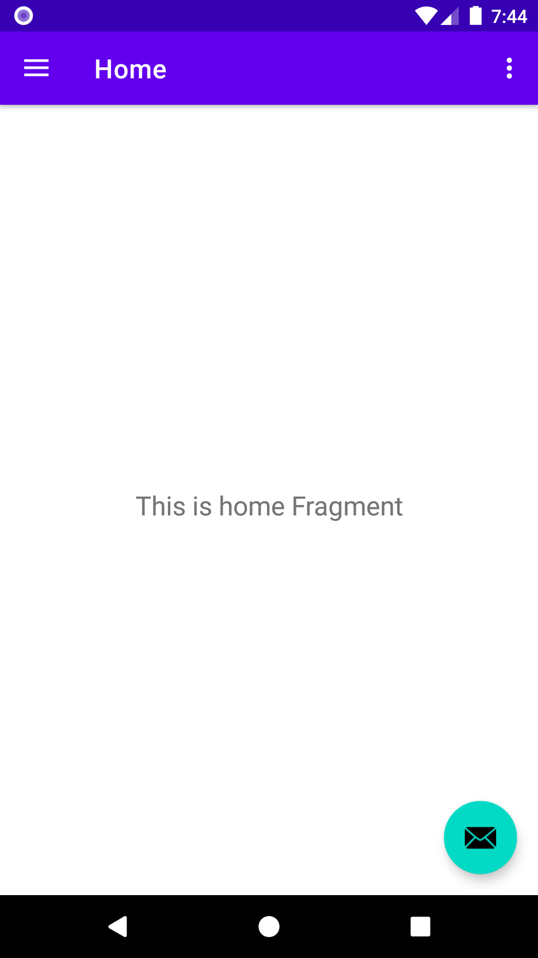
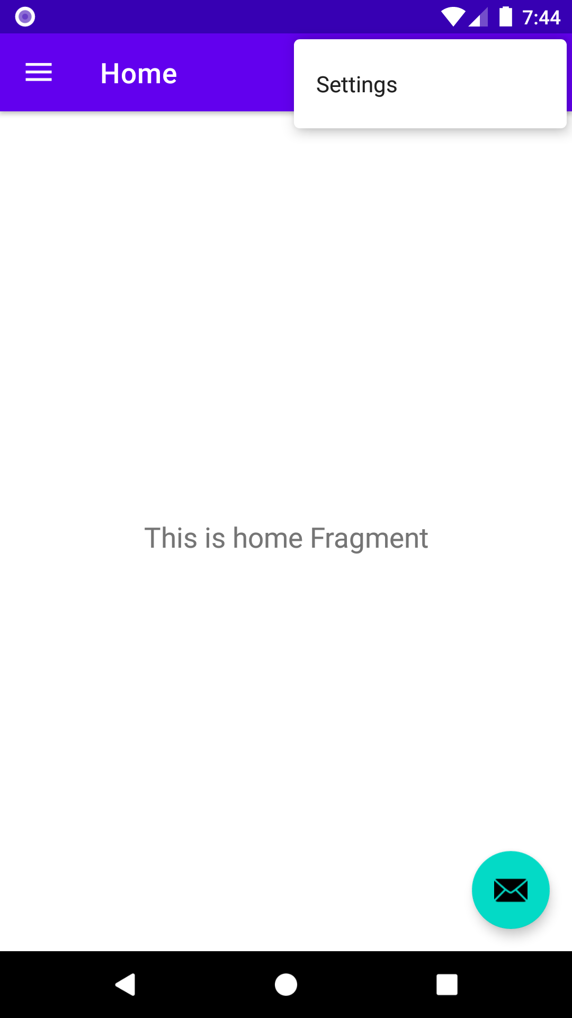
Thanh ứng dụng
Notes:
Ở đầu màn hình là Thanh ứng dụng. Thanh này hiển thị tên Hoạt động hoặc tên ứng dụng của bạn. Thông qua thanh này, người dùng có thể truy cập vào các thao tác quan trọng theo cách dự đoán được, chẳng hạn như trình đơn mục bổ sung (biểu thị bằng 3 chấm dọc) giúp hiển thị thêm tùy chọn trên trình đơn. Thanh này cũng hỗ trợ việc di chuyển (ngăn điều hướng) hoặc chuyển đổi chế độ xem (bằng các thẻ hoặc danh sách thả xuống).
Tài nguyên:
Thanh ứng dụng

Slide 12
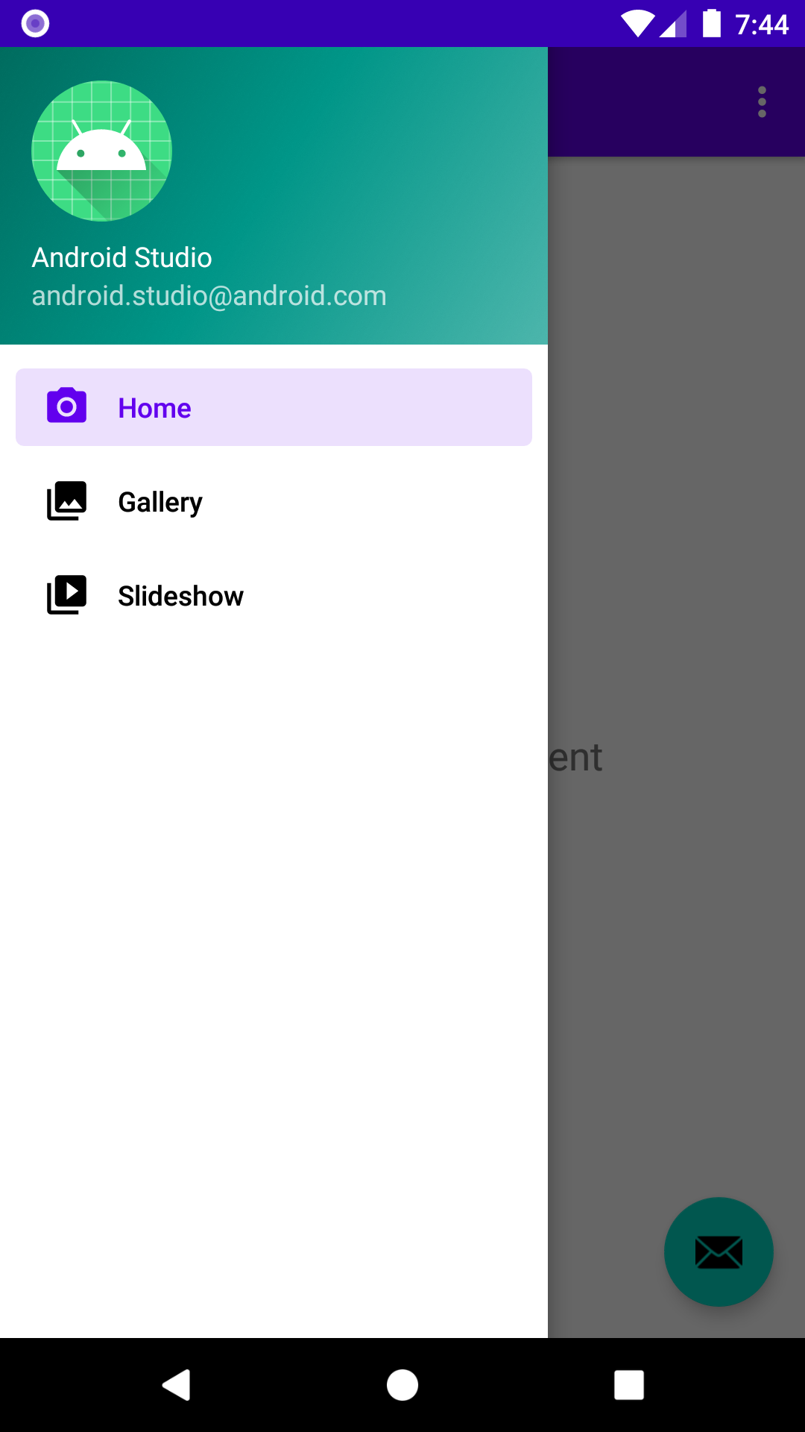
Ngăn điều hướng
Notes:
Ngăn điều hướng là một thành phần thường thấy trong các ứng dụng. Bạn có thể mở ngăn này bằng cách nhấn vào biểu tượng bánh hamburger (3 đường ngang) hoặc bằng cử chỉ vuốt từ mép trái màn hình. Ngăn điều hướng cho phép bạn chuyển nhanh đến các vị trí trong ứng dụng của mình. Cả trình đơn tùy chọn và ngăn điều hướng đều dùng các trình đơn phía sau hệ thống.
Tài nguyên:
Sử dụng chế độ xem thao tác và trình cung cấp thao tác
Cách sử dụng ngăn điều hướng

Slide 13
Trình đơn
Xác định các mục trong trình đơn trên tài nguyên trình đơn XML (có trong thư mục res/menu)
<menu xmlns:android="http://schemas.android.com/apk/res/android"
xmlns:app="http://schemas.android.com/apk/res-auto">
<item
android:id="@+id/action_settings"
android:orderInCategory="100"
android:title="@string/action_settings"
app:showAsAction="never" />
</menu>
Notes:
Khung này cung cấp nhiều loại trình đơn: trình đơn tùy chọn, trình đơn theo bối cảnh và trình đơn bật lên. Các tài nguyên trình đơn có trong thư mục res/menu và được xác định bằng thẻ menu. Trong tệp XML trình đơn của mình, bạn có thể đặt các tài nguyên chuỗi mà mục trình đơn này dùng làm tiêu đề, mã nhận dạng và một số tùy chọn khác như sắp xếp thứ tự hoặc biểu tượng.
Tài nguyên:
Trình đơn

Slide 14
Các tùy chọn trình đơn khác
<menu>
<group android:checkableBehavior="single">
<item
android:id="@+id/nav_home"
android:icon="@drawable/ic_menu_camera"
android:title="@string/menu_home" />
<item
android:id="@+id/nav_gallery"
android:icon="@drawable/ic_menu_gallery"
android:title="@string/menu_gallery" />
<item
android:id="@+id/nav_slideshow"
android:icon="@drawable/ic_menu_slideshow"
android:title="@string/menu_slideshow" />
</group>
</menu>
Notes:
Đây là tệp XML cho một ngăn điều hướng. Tệp này trình bày cách sử dụng các biểu tượng và nhóm. Tuy chúng ta sẽ sử dụng ngăn điều hướng ở phần sau của bài học này, nhưng việc trình bày sơ qua về cách biểu diễn cơ bản của ngăn điều hướng ở dạng trình đơn lúc này cũng rất hữu ích.

Slide 15
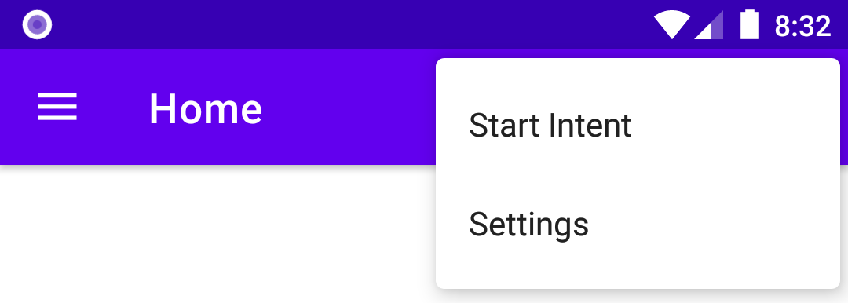
Ví dụ về trình đơn tùy chọn
<menu xmlns:android="http://schemas.android.com/apk/res/android"
xmlns:app="http://schemas.android.com/apk/res-auto">
<item android:id="@+id/action_intent"
android:title="@string/action_intent" />
<item
android:id="@+id/action_settings"
android:orderInCategory="100"
android:title="@string/action_settings"
app:showAsAction="never" />
</menu>
Notes:
Chuyển đổi: 1 lượt nhấp chuột
Hãy xem ví dụ về trình đơn tùy chọn trong một Hoạt động. Bạn có thể thêm một mục trong trình đơn bằng cách tạo một thẻ mục mới và cấp cho mục đó một mã nhận dạng và tiêu đề. Bây giờ, chúng ta có một mục mới trong trình đơn mà không thực hiện thao tác nào khi chúng ta nhấp vào.

Slide 16
Tăng cường trình đơn tùy chọn
override fun onCreateOptionsMenu(menu: Menu): Boolean {
menuInflater.inflate(R.menu.main, menu)
return true
}
Notes:
Để tăng cường trình đơn, chúng ta cần phải ghi đè onCreateOptionsMenu() trong Hoạt động. Sau khi bạn thêm mã này, các tùy chọn trình đơn sẽ hiện trên thanh ứng dụng. Một số mẫu dự án mặc định đi kèm với onCreateOptionsMenu() đã được triển khai.
Tài nguyên:
Tạo trình đơn tùy chọn

Slide 17
Xử lý các tùy chọn trình đơn được chọn
override fun onOptionsItemSelected(item: MenuItem): Boolean {
when (item.itemId) {
R.id.action_intent -> {
val intent = Intent(Intent.ACTION_WEB_SEARCH)
intent.putExtra(SearchManager.QUERY, "pizza")
if (intent.resolveActivity(packageManager) != null) {
startActivity(intent)
}
}
else -> Toast.makeText(this, item.title, Toast.LENGTH_LONG).show()
...
Notes:
Để phản hồi thao tác chọn một mục trong trình đơn của người dùng, hãy ghi đè onOptionsItemSelected() trong Hoạt động như minh họa trong ví dụ. Bây giờ, trình đơn của chúng ta sẽ chạy Ý định tìm pizza trên web theo điều kiện, hoặc hiện một thông báo ngắn tùy vào mục trình đơn đó.
Tài nguyên:
Tạo trình đơn tùy chọn
Thêm và xử lý các thao tác

Slide 18
Mảnh
Notes:
Khi chuyển đến nhiều màn hình trong ứng dụng của mình, chúng ta có thể sử dụng nhiều hoạt động. Hoặc chúng ta có thể dùng các mảnh.

Slide 19
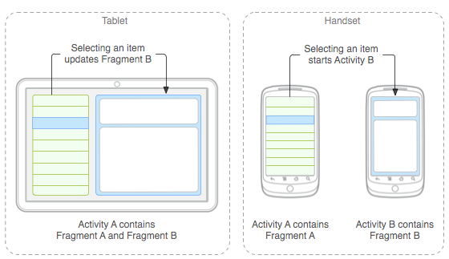
Mảnh cho bố cục trên máy tính bảng
Notes:
Mảnh được đưa vào nền tảng Android lần đầu tiên trong Android 3.0 (bản phát hành Honeycomb), khi Google hỗ trợ thêm máy tính bảng. Một Hoạt động hiển thị danh sách các mục sẽ không còn hợp lý nếu các mục trong danh sách chiếm toàn bộ chiều rộng của màn hình trên máy tính bảng. Do đó, đã nảy sinh nhu cầu sử dụng mảnh. Nhờ sử dụng mảnh, trên máy tính bảng, một hoạt động có thể hiển thị mảnh danh sách ở bên trái và mảnh thông tin chi tiết ở bên phải. Trên điện thoại, một hoạt động có thể hiển thị một mảnh mỗi lúc do không gian màn hình nhỏ hơn.
Thật ra việc chia nhỏ cấu trúc giao diện người dùng thành các mảnh cũng rất hữu ích trong những bối cảnh khác ngoài việc xây dựng cho máy tính bảng. Mảnh là khái niệm chính cần hiểu rõ khi xây dựng các ứng dụng trong Android.

Slide 20
Mảnh
Biểu thị một hành vi hoặc một phần giao diện người dùng trong một hoạt động ("hoạt động vi mô")
Phải được lưu trữ trong một hoạt động
Vòng đời gắn liền với vòng đời của hoạt động lưu trữ
Có thể được thêm vào hoặc bị xóa đi trong thời gian chạy
Notes:
Theo cách chính thức hơn, mảnh biểu thị một hành vi hoặc một phần giao diện người dùng trong một Hoạt động. Bạn có thể coi mảnh như một "hoạt động vi mô". Bạn có thể hiển thị nhiều mảnh trong một hoạt động (như trong trường hợp máy tính bảng) hoặc tái sử dụng một mảnh trong nhiều hoạt động. Bạn có thể coi mảnh là phần mô-đun của một hoạt động có vòng đời riêng, nhận các sự kiện đầu vào riêng, và bạn có thể thêm hoặc xóa mảnh trong khi hoạt động đang chạy.
Tài nguyên:
Mảnh: Quá khứ, hiện tại và tương lai (Hội nghị Nhà phát triển Android 2019)
Mảnh

Slide 21
Lưu ý về mảnh
Dùng phiên bản AndroidX của lớp Fragment. (androidx.fragment.app.Fragment).
Không dùng phiên bản nền tảng của lớp Fragment (android.app.Fragment) vì phiên bản này không còn dùng nữa.
Notes:
Khi bạn dùng lớp Fragment, hãy nhớ dùng phiên bản được cung cấp trong gói androidx, chứ không dùng lớp Fragment được cung cấp trong nền tảng (bắt nguồn từ cấp độ API 11 và không còn dùng trong cấp độ API 28 nữa).
Tài nguyên:
Mảnh

Slide 22
Di chuyển trong một ứng dụng
Notes:
Khi thêm nhiều mảnh vào ứng dụng, bạn sẽ muốn xem xét cách chuyển đổi giữa các mảnh đó.

Slide 23
Thành phần điều hướng
Tập hợp các thư viện và công cụ, bao gồm cả một trình chỉnh sửa tích hợp, để tạo các đường dẫn điều hướng thông qua một ứng dụng
Giả định một Hoạt động trên mỗi sơ đồ với nhiều đích của Mảnh
Bao gồm 3 phần chính:
Sơ đồ điều hướng
Máy chủ điều hướng (NavHost)
Bộ điều khiển điều hướng (NavController)
Notes:
Thành phần điều hướng là một tập hợp các thư viện, công cụ và tiện ích tích hợp IDE để tạo các đường dẫn điều hướng thông qua một ứng dụng. Thành phần này hoạt động hiệu quả nhất với mô hình "một hoạt động, nhiều mảnh" hơn là có nhiều hoạt động. Thành phần này bao gồm 3 phần hoạt động cùng nhau tương tự như cách bạn có thể trải nghiệm khi xem TV hoặc nghe đài.
Sơ đồ điều hướng biểu thị một tập hợp các mảnh hoặc hoạt động đích mà ứng dụng của bạn có thể hiển thị. Tương tự như TV của chúng ta, đây sẽ là danh sách các chương trình có sẵn để xem.
Máy chủ điều hướng là vùng chứa hiển thị các đích được liệt kê trong sơ đồ điều hướng của bạn, như TV hoặc màn hình.
Bộ điều khiển điều hướng chính là phương thức giúp chuyển đổi giữa các đích. Tương tự như TV của chúng ta, bộ điều khiển này sẽ tương đương với điều khiển từ xa của TV giúp chuyển sang các chương trình hoặc kênh khác.
Mảnh có thể liên kết với các mảnh khác, tạo ra một sơ đồ đích đầy đủ. Trong khi đó, Hoạt động chỉ có thể là một đích cuối cùng của sơ đồ, tức là Hoạt động luôn là một điểm cuối trên sơ đồ. (Mỗi hoạt động có thể có sơ đồ điều hướng riêng, nhưng điều này không hữu ích bằng việc có tất cả các đích trong một sơ đồ duy nhất.)

Slide 24
Thêm phần phụ thuộc
Trong tệp build.gradle, bên dưới phần phụ thuộc:
implementation "androidx.navigation:navigation-fragment-ktx:$nav_version"
implementation "androidx.navigation:navigation-ui-ktx:$nav_version"
Notes:
Để bắt đầu làm việc với Thành phần điều hướng, chúng ta cần thêm một số phần phụ thuộc vào tệp build.gradle. Đối với nav_version, hãy xem trang ghi chú phát hành Thư viện điều hướng để biết bản phát hành chính thức hiện tại.
Tài nguyên:
Di chuyển
Thiết lập môi trường của bạn

Slide 25
Máy chủ điều hướng (NavHost)
<fragment
android:id="@+id/nav_host"
android:name="androidx.navigation.fragment.NavHostFragment"
android:layout_width="match_parent"
android:layout_height="match_parent"
app:defaultNavHost="true"
app:navGraph="@navigation/nav_graph_name"/>
Notes:
Hãy bắt đầu với máy chủ điều hướng của chúng ta, đó là một vùng chứa trống, trong đó các đích được hoán đổi khi người dùng di chuyển qua ứng dụng của bạn. Máy chủ điều hướng phải triển khai giao diện NavHost. Phương thức triển khai NavHost mặc định, NavHostFragment, sẽ xử lý việc hoán đổi các đích của mảnh cho bạn nên hãy dùng phương thức đó.
Dùng thẻ XML mảnh để khai báo NavHostFragment trong bố cục XML hoạt động. NavHostFragment này phải được khai báo trong Hoạt động sẽ chứa tất cả các Mảnh mà chúng ta sẽ chuyển đổi. Xin lưu ý rằng chúng ta sẽ xem lại một số thuộc tính quan trọng vào lúc khác.
Thuộc tính android:name có một giá trị là tên lớp đủ điều kiện cho mảnh của chúng ta
app:defaultNavHost được đặt thành true để đảm bảo rằng máy chủ điều hướng này sẽ chặn các thao tác nhấn vào nút Quay lại của hệ thống
app:navGraph trỏ đến sơ đồ điều hướng liệt kê tất cả các đích của mảnh
Tài nguyên:
Thêm NavHost vào một hoạt động

Slide 26
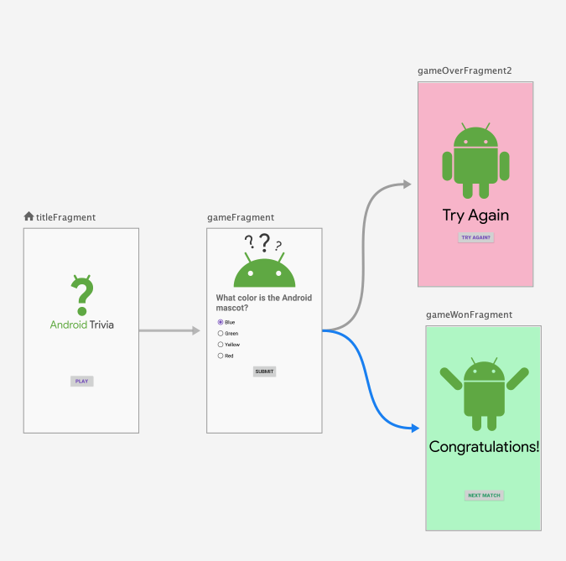
Sơ đồ điều hướng
Loại tài nguyên mới có trong thư mục res/navigation
Tệp XML chứa tất cả các đích và thao tác di chuyển của bạn
Liệt kê tất cả các đích (Mảnh/Hoạt động) có thể được chuyển đến
Liệt kê các thao tác liên quan để chuyển giữa các thao tác đó
Tùy ý liệt kê các hoạt ảnh để chuyển sang hoặc thoát
Notes:
Bạn sẽ tạo một sơ đồ điều hướng, đó là một tệp tài nguyên chứa tất cả các đích của bạn và những thao tác để chuyển đổi giữa các đích đó. Sơ đồ này biểu diễn tất cả các đường dẫn điều hướng có thể có trong Hoạt động của bạn. Ví dụ này minh họa trực quan sơ đồ điều hướng cho một ứng dụng mẫu với các đích và những thao tác để kết nối các đích đó (được biểu thị bằng mũi tên).

Slide 27
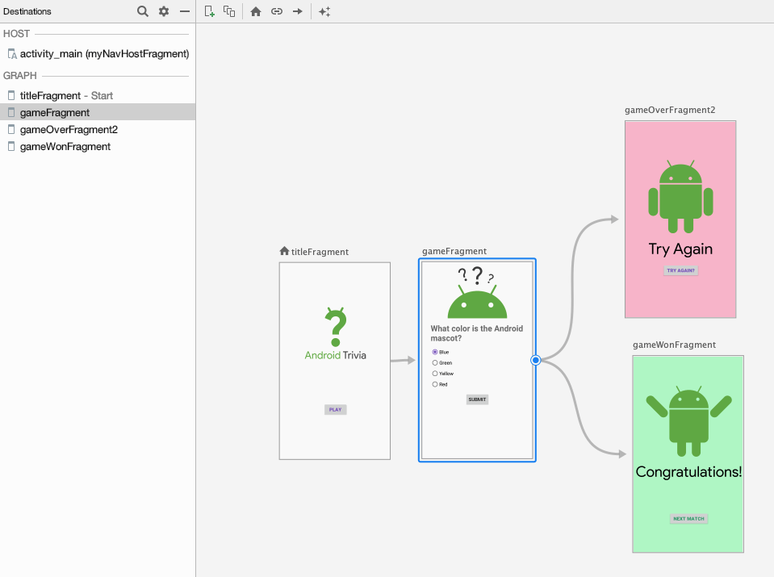
Trình chỉnh sửa điều hướng trong Android Studio
Notes:
Trong Android Studio, chế độ xem Design (Thiết kế) của tệp tài nguyên sơ đồ điều hướng sẽ minh họa trực quan các kết nối giữa nhiều đích cho Hoạt động của bạn. Đây được gọi là Trình chỉnh sửa điều hướng trong Android Studio. Bạn có thể liên kết các đích (nút mũi tên) và đặt điểm bắt đầu (nút màn hình chính) trong giao diện này.

Slide 28
Tạo một Mảnh
Mở rộng lớp Fragment
Ghi đè onCreateView()
Tăng cường bố cục cho Mảnh mà bạn đã xác định trong tệp XML
class DetailFragment : Fragment() {
override fun onCreateView(inflater: LayoutInflater, container: ViewGroup?,
savedInstanceState: Bundle?): View? {
return inflater.inflate(R.layout.detail_fragment, container, false)
}
}
Notes:
Chuyển đổi: 1 lượt nhấp chuột
Chúng ta sẽ nói về các đích của mảnh ở trang tiếp theo. Để tạo một mảnh, hãy mở rộng lớp Fragment. Trong một Hoạt động, chúng ta sẽ ghi đè phương thức onCreate(), nhưng trong phương thức onCreate() của mảnh, hệ thống không đảm bảo rằng mọi hệ phân cấp chế độ xem của hoạt động lưu trữ đều được khởi tạo. Thay vào đó, hệ thống sẽ tăng cường bố cục trong phương thức onCreateView() của mảnh. Bạn chỉ nên tăng cường các chế độ xem trong onCreateView().
Tài nguyên:
Mảnh
Hướng dẫn về mảnh

Slide 29
Chỉ định các đích của Mảnh
Các đích của mảnh được biểu thị bằng thẻ action trong sơ đồ điều hướng.
Các thao tác có thể được xác định ngay trong tệp XML hoặc trong Trình chỉnh sửa điều hướng bằng cách kéo từ nguồn tới đích.
Mã thao tác được tạo tự động có dạng action_<sourceFragment>_to_<destinationFragment>.
Notes:
Các thao tác có thể được xác định ngay trong tệp XML hoặc dùng Trình chỉnh sửa điều hướng. Từ giao diện người dùng sơ đồ điều hướng của Trình chỉnh sửa điều hướng, hãy chỉ định các đường dẫn đích bằng cách kéo từ mảnh nguồn đến mảnh đích. Việc này sẽ tự động cung cấp mã nhận dạng cho thao tác ở dạng action_<sourceFragment>_to_<destinationFragment>. Sau đó, bạn có thể đổi tên mã thao tác bằng một tên ngắn hơn.

Slide 30
Ví dụ về đích của mảnh
<fragment
android:id="@+id/welcomeFragment"
android:name="com.example.android.navigation.WelcomeFragment"
android:label="fragment_welcome"
tools:layout="@layout/fragment_welcome" >
<action
android:id="@+id/action_welcomeFragment_to_detailFragment"
app:destination="@id/detailFragment" />
</fragment>
Notes:
Đoạn mã này cho thấy cách bạn có thể chỉ định ngay các đích của mảnh trong tệp XML.

Slide 31
Bộ điều khiển điều hướng (NavController)
NavController quản lý việc di chuyển trên giao diện người dùng trong một máy chủ điều hướng.
Việc chỉ định đường dẫn đích sẽ chỉ đặt tên cho thao tác, chứ không thực thi thao tác đó.
Để truy cập vào một đường dẫn, hãy dùng NavController.
Notes:
Sau khi đặt tên cho mọi đường dẫn của bạn, để thực sự chuyển đến các đường dẫn đó, bạn cần phải dùng NavController khi nút hoặc đường liên kết trong giao diện người dùng của bạn được chọn.
Tài nguyên:
Chuyển đến một đích

Slide 32
Ví dụ về NavController
class MainActivity : AppCompatActivity() {
override fun onCreate(savedInstanceState: Bundle?) {
...
val navController = findNavController(R.id.myNavHostFragment)
}
fun navigateToDetail() {
navController.navigate(R.id.action_welcomeFragment_to_detailFragment)
}
}
Notes:
Trong Hoạt động của bạn, NavController sẽ gắn liền với máy chủ điều hướng. navigate sẽ chuyển đến một mảnh đích không có đối số.

Slide 33
Hành vi di chuyển tùy chỉnh khác

Slide 34
Chuyển dữ liệu giữa các đích
Sử dụng Safe Args:
Đảm bảo các đối số có loại hợp lệ
Cho phép bạn cung cấp các giá trị mặc định
Tạo một lớp <SourceDestination>Directions với các phương thức cho mọi thao tác trong đích đó
Tạo một lớp để đặt đối số cho mọi thao tác được đặt tên
Tạo một lớp <TargetDestination>Args cung cấp quyền truy cập vào các đối số của đích
Notes:
Trong nhiều trường hợp, mảnh đích của bạn sẽ cần có một số dữ liệu để tự xây dựng. Thành phần điều hướng có một trình bổ trợ Gradle tên là Safe Args. Trình bổ trợ này tạo ra các lớp xây dựng và lớp đối tượng đơn giản để di chuyển theo loại an toàn, đồng thời cấp quyền truy cập vào mọi đối số liên quan. Safe Args đặc biệt được khuyên dùng khi di chuyển và chuyển dữ liệu giữa các đích để đảm bảo loại an toàn.

Slide 35
Thiết lập Safe Args
Trong tệp build.gradle của dự án:
buildscript {
repositories {
google()
}
dependencies {
classpath "androidx.navigation:navigation-safe-args-gradle-plugin:$nav_version"
}
}
Trong tệp build.gradle của ứng dụng hoặc mô-đun:
apply plugin: "androidx.navigation.safeargs.kotlin"
Notes:
Chuyển đổi: 1 lượt nhấp chuột
Để bắt đầu dùng Safe Args, bạn sẽ phải chỉnh sửa 2 trong số các tệp Gradle của mình. Trước tiên, hãy chỉnh sửa tệp build.grade cấp cao nhất để thêm phần phụ thuộc classpath cho trình bổ trợ Safe Args. Tiếp theo, hãy thêm một dòng trong tệp build.gradle của ứng dụng hoặc mô-đun để áp dụng trình bổ trợ đó.
Tài nguyên:
Dùng Safe Args để chuyển dữ liệu với loại an toàn

Slide 36
Gửi dữ liệu tới một Mảnh
Tạo các đối số mà mảnh đích sẽ nhận được.
Tạo thao tác để liên kết từ nguồn đến đích.
Đặt các đối số trong phương thức thao tác trên <Source>FragmentDirections.
Di chuyển theo thao tác đó bằng Bộ điều khiển điều hướng.
Truy xuất các đối số trong mảnh đích.
Notes:
Sau khi thiết lập các phần phụ thuộc và trình bổ trợ Gradle cho Safe Args, đây là các bước bạn phải hoàn thành để gửi dữ liệu giữa các mảnh. Ví dụ cụ thể là một số trang trình bày tiếp theo sẽ đề cập đến một ứng dụng nhận 2 số trên một mảnh, sau đó gửi đến mảnh tiếp theo để nhân với nhau.
Tài nguyên:
Chuyển dữ liệu giữa các đích

Slide 37
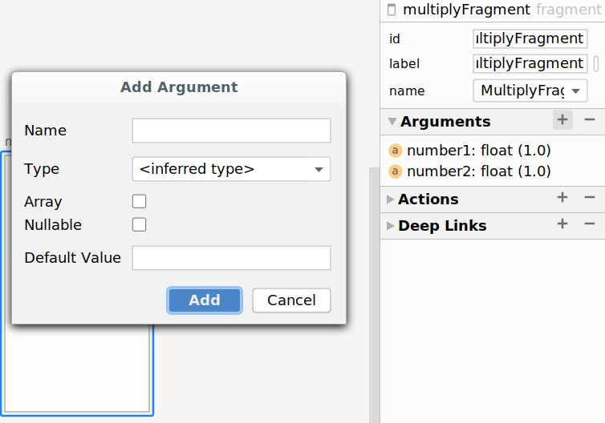
Đối số đích
<fragment
android:id="@+id/multiplyFragment"
android:name="com.example.arithmetic.MultiplyFragment"
android:label="MultiplyFragment" >
<argument
android:name="number1"
app:argType="float"
android:defaultValue="1.0" />
<argument
android:name="number2"
app:argType="float"
android:defaultValue="1.0" />
</fragment>
Notes:
Xác định các đối số trên mảnh đích sẽ nhận các đối số đó. Android Studio mang lại một cách hữu ích để tạo các đối số cho một mảnh trong Trình chỉnh sửa điều hướng. Công cụ này giúp chúng ta tạo mã XML trong sơ đồ điều hướng của mình. Trong ví dụ này, chúng ta đã đặt 2 đối số (thuộc loại Float) mà MultiplyFragment sẽ nhận được.
Tài nguyên:
Xác định các đối số đích

Slide 38
Các loại đối số được hỗ trợ
Loại | Cú pháp loại app:argType=<type> | Hỗ trợ các giá trị mặc định | Hỗ trợ các giá trị null
Integer | "integer" | Có | Không
Float | "float" | Có | Không
Long | "long" | Có | Không
Boolean | "boolean" | Có ("true" hoặc "false") | Không
String | "string" | Có | Có
Array | loại ở trên + "[]" (ví dụ: "string[]" "long[]") | Có (chỉ "@null") | Có
Enum | Tên đủ điều kiện thuộc loại enum | Có | Không
Resource reference | "reference" | Có | Không
Notes:
Bạn không chỉ bị giới hạn ở loại số thực có độ chính xác đơn, như trong mã mẫu. Bạn có thể chuyển hầu hết các loại dưới dạng đối số trong một mảnh. Các loại gốc như số, boolean và chuỗi yêu cầu dùng tên viết thường làm loại đối số. Bạn cũng có thể chuyển một mảng gồm các loại đó. Các lớp enum yêu cầu dùng tên đủ điều kiện, còn các tài nguyên từ thư mục res/ yêu cầu dùng “thông tin tham chiếu” làm loại đối số.
Tài nguyên:
Các loại đối số được hỗ trợ

Slide 39
Các loại đối số được hỗ trợ: Lớp tùy chỉnh
Loại | Cú pháp loại app:argType=<type> | Hỗ trợ các giá trị mặc định | Hỗ trợ các giá trị null
Theo tuần tự | Tên lớp đủ điều kiện | Có (chỉ "@null") | Có
Theo gói | Tên lớp đủ điều kiện | Có (chỉ "@null") | Có
Notes:
Trong khóa học này, chúng ta không nói nhiều về loại Theo tuần tự hoặc Theo gói, nhưng sẽ thêm vào cho đầy đủ. Chuyển đổi tuần tự là quá trình nhận trạng thái của một đối tượng và chuyển đổi trạng thái đó thành một luồng dữ liệu để truyền tải. Theo tuần tự là giao diện bạn sẽ triển khai cho một lớp JVM thuần túy. Theo gói cũng sẽ tiến hành chuyển đổi tuần tự, nhưng theo cách tối ưu hóa hơn cho Android. Dù là với hệ thống ý định mà chúng ta đã tìm hiểu trước đó hay Thành phần điều hướng, thì bạn sẽ phải dùng loại này hoặc loại kia để chuyển các lớp tùy chỉnh làm đối số.
Tài nguyên:
Theo tuần tự
Theo gói
Các loại đối số được hỗ trợ

Slide 40
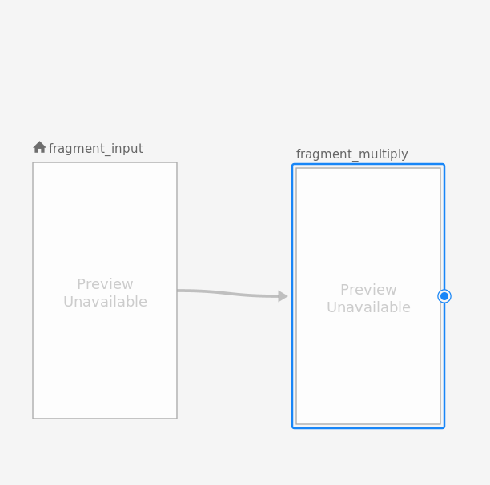
Tạo thao tác từ nguồn đến đích
Trong tệp nav_graph.xml:
<fragment
android:id="@+id/fragment_input"
android:name="com.example.arithmetic.InputFragment">
<action
android:id="@+id/action_to_multiplyFragment"
app:destination="@id/multiplyFragment" />
</fragment>
Notes:
Hãy xem một ví dụ hoàn chỉnh hơn. Trong sơ đồ điều hướng của mình, chúng ta đã tạo một thao tác từ InputFragment đến MultiplyFragment.

Slide 41
Di chuyển bằng các thao tác
Trong tệp InputFragment.kt:
override fun onViewCreated(view: View, savedInstanceState: Bundle?) {
super.onViewCreated(view, savedInstanceState)
binding.button.setOnClickListener {
val n1 = binding.number1.text.toString().toFloatOrNull() ?: 0.0
val n2 = binding.number2.text.toString().toFloatOrNull() ?: 0.0
val action = InputFragmentDirections.actionToMultiplyFragment(n1, n2)
view.findNavController().navigate(action)
}
}
Notes:
Trong onClickListener của mảnh nguồn, chúng ta gọi hàm thao tác trên lớp Directions (có tên là InputFragmentDirections), cả hai đều đã được tạo cho chúng ta. Vì mảnh đích (MultiplyFragment) yêu cầu 2 đối số nên lớp action cho quá trình chuyển đổi đó cũng có 2 đối số. Sau khi tập hợp các đối số đó, chúng ta có thể gọi navigate() trên NavController.
Trong ví dụ này, chúng ta sẽ dùng liên kết dữ liệu cho các mảnh của mình. Ngoài ra, cũng cần lưu ý rằng mặc dù bạn có thể đặt setOnClickListener vào bên trong onCreateView, nhưng việc đặt vào bên trong onViewCreated sẽ xóa các hoạt động kiểm tra biến null an toàn (?.) mà bạn sẽ phải thực hiện.

Slide 42
Truy xuất các đối số của Mảnh
class MultiplyFragment : Fragment() {
val args: MultiplyFragmentArgs by navArgs()
lateinit var binding: FragmentMultiplyBinding
override fun onViewCreated(view: View, savedInstanceState: Bundle?) {
super.onViewCreated(view, savedInstanceState)
val number1 = args.number1
val number2 = args.number2
val result = number1 * number2
binding.output.text = "${number1} * ${number2} = ${result}"
}
}
Notes:
Cuối cùng, chúng ta có thể truy xuất các đối số của mình. MultiplyFragmentArgs là một lớp khác được tạo dựa trên sơ đồ điều hướng của chúng ta. navArgs bắt nguồn từ androidx.navigation.fragment.navArgs. Sau khi chế độ xem của mảnh được tạo, chúng ta có thể truy cập và sử dụng các đối số. Trong trường hợp này, chúng ta cập nhật tích của 2 số cho một Chế độ xem văn bản.

Slide 43
Giao diện người dùng điều hướng
Notes:
NavigationUI là một lớp có chức năng kết nối các thành phần như ngăn điều hướng, thanh điều hướng dưới cùng và các trình đơn với Bộ điều khiển điều hướng của bạn.

Slide 44
Các trình đơn được xem lại
override fun onOptionsItemSelected(item: MenuItem): Boolean {
val navController = findNavController(R.id.nav_host_fragment)
return item.onNavDestinationSelected(navController) ||
super.onOptionsItemSelected(item)
}
Notes:
Ở phần trước của bài học này, chúng ta đã tìm hiểu cách chuyển đổi giữa các Hoạt động thông qua ý định. Bây giờ, chúng ta đã thiết lập Thành phần điều hướng, hãy thay thế chức năng đó để sử dụng lớp NavigationUI. Nếu mã mục trình đơn giống với mã thao tác hoặc mã đích, thì NavigationUI sẽ định tuyến đến vị trí thích hợp. Nhờ vậy, chúng ta không cần phải xử lý từng mục trình đơn một cách riêng biệt nữa.
Tài nguyên:
onNavDestinationSelected

Slide 45
DrawerLayout cho ngăn điều hướng
<androidx.drawerlayout.widget.DrawerLayout
android:id="@+id/drawer_layout" ...>
<fragment
android:name="androidx.navigation.fragment.NavHostFragment"
android:id="@+id/nav_host_fragment" ... />
<com.google.android.material.navigation.NavigationView
android:id="@+id/nav_view"
app:menu="@menu/activity_main_drawer" ... />
</androidx.drawerlayout.widget.DrawerLayout>
Notes:
Để sử dụng ngăn điều hướng, bạn sẽ phải thực hiện một vài thao tác thiết lập, ngoài tệp XML trình đơn cho ngăn điều hướng mà chúng ta đã thấy trước đó. Trong tệp XML của bố cục cho hoạt động của bạn, hãy khai báo một DrawerLayout làm chế độ xem gốc. Trong DrawerLayout, hãy thêm bố cục cho nội dung giao diện người dùng chính (trong trường hợp này là NavHostFragment) và một chế độ xem khác cho nội dung của ngăn điều hướng (đó là NavigationView). Bạn có thể thấy rằng thuộc tính app:menu của NavigationView trỏ đến tài nguyên XML của trình đơn activity_main_drawer. Đây là nơi xác định các mục trình đơn cho ngăn điều hướng của chúng ta.
Tài nguyên:
Thêm ngăn điều hướng
Chế độ xem điều hướng

Slide 46
Hoàn tất việc thiết lập ngăn điều hướng
Kết nối DrawerLayout với sơ đồ điều hướng:
val appBarConfiguration = AppBarConfig(navController.graph, drawer)
Thiết lập NavigationView để dùng với NavController:
val navView = findViewById<NavigationView>(R.id.nav_view)
navView.setupWithNavController(navController)
Notes:
Chuyển đổi: 1 lượt nhấp chuột
Trong mã Hoạt động của bạn, hãy kết nối DrawerLayout với sơ đồ điều hướng. Sau đó, thiết lập NavigationView bằng NavController. Thao tác này sẽ gọi MenuItem.onNavDestinationSelected khi một mục trình đơn được chọn. Mục đã chọn trong NavigationView sẽ tự động được cập nhật khi đích thay đổi.
Tài nguyên:
Thêm ngăn điều hướng

Slide 47
Tìm hiểu về ngăn xếp lùi
Trạng thái 1
Trạng thái 2
Trạng thái 3
Hoạt động 3
Hoạt động 2
Hoạt động 2
Hoạt động 2
Hoạt động 1
Hoạt động 1
Hoạt động 1
Ngăn xếp lùi
Ngăn xếp lùi
Ngăn xếp lùi
Notes:
Chuyển đổi: 3 lượt nhấp chuột
Hãy nói về một khái niệm khác mà bạn sẽ gặp phải khi xử lý hoạt động di chuyển trong ứng dụng, đó là: ngăn xếp lùi. Trong ứng dụng của bạn, Android theo dõi các hoạt động mà bạn đã mở dưới dạng tập hợp hoạt động trong một ngăn xếp, được gọi là ngăn xếp lùi.
Khi ứng dụng của bạn chạy lần đầu, hoạt động đầu tiên sẽ được thêm vào ngăn xếp lùi. Khi bạn chuyển qua một ứng dụng, Android có phương pháp "nhập sau, xuất trước" để theo dõi các hoạt động mà bạn đã truy cập. Android sẽ thêm Hoạt động gần đây nhất mà bạn vừa bắt đầu vào đầu ngăn xếp.
Trạng thái 1: Hoạt động mới (Hoạt động 2) được bắt đầu và được thêm vào đầu ngăn xếp. Hoạt động 2 hiện được đặt tiêu điểm và người dùng có thể tương tác với hoạt động đó.
Trạng thái 2: Khi bạn bắt đầu một hoạt động khác (Hoạt động 3), hoạt động đó sẽ được thêm vào đầu ngăn xếp. Hoạt động 2 sẽ bị dừng và Hoạt động 3 hiện được đặt tiêu điểm.
Trạng thái 3: Khi bạn nhấn vào nút Quay lại, Android sẽ đẩy Hoạt động 3 ra khỏi ngăn xếp và kết thúc hoạt động đó. Hoạt động 2 hiện nằm ở đầu ngăn xếp và sẽ được tiếp tục.
Tài nguyên:
Tìm hiểu về tác vụ và ngăn xếp lùi

Slide 48
Các mảnh và ngăn xếp lùi
Trạng thái 1
Trạng thái 2
Trạng thái 3
Hoạt động 2
Mảnh 2
Hoạt động 2
Hoạt động 2
Mảnh 1
Mảnh 1
Mảnh 1
Hoạt động 1
Hoạt động 1
Hoạt động 1
Ngăn xếp lùi
Ngăn xếp lùi
Ngăn xếp lùi
Notes:
Chuyển đổi: 3 lượt nhấp chuột
Điểm thuận tiện là khi sử dụng các mảnh với Thành phần điều hướng, hệ thống cũng sẽ duy trì một ngăn xếp lùi gồm các mảnh khi chúng ta chuyển qua nhiều mảnh trong ứng dụng của mình. Trong ví dụ này:
Trạng thái 1: Chúng ta bắt đầu với Hoạt động 2 hiển thị Mảnh 1. (Hoạt động 1 hiện bị dừng và chạy ở chế độ nền.)
Trạng thái 2: Sau đó, trong Hoạt động 2, chúng ta chuyển đến một Mảnh khác (Mảnh 2), mảnh này sẽ được thêm vào đầu ngăn xếp lùi trong Hoạt động lưu trữ tương ứng.
Trạng thái 3: Khi bạn nhấn vào nút Quay lại, Mảnh 2 sẽ bị đẩy ra khỏi ngăn xếp lùi và Mảnh 1 sẽ lại trở thành Mảnh đang hoạt động.
Xin lưu ý rằng mặc dù các Mảnh có vòng đời riêng trong Hoạt động lưu trữ, nhưng vòng đời của mảnh lại gắn liền với vòng đời của Hoạt động.
Chúng ta sẽ nói chi tiết hơn về vòng đời của Hoạt động và Mảnh cũng như ngăn xếp lùi trong bài học tiếp theo.

Slide 49
Tóm tắt

Slide 50
Tóm tắt
Trong Bài học 6, bạn đã tìm hiểu cách:
Sử dụng ý định tường minh và ý định ngầm ẩn để chuyển đổi giữa các Hoạt động
Định cấu trúc các ứng dụng bằng cách dùng mảnh thay vì đặt toàn bộ mã giao diện người dùng trong Hoạt động
Xử lý hoạt động di chuyển bằng NavGraph, NavHost và NavController
Dùng Safe Args để chuyển dữ liệu giữa các đích của mảnh
Dùng NavigationUI để kết nối thanh ứng dụng trên cùng, ngăn điều hướng và thanh điều hướng dưới cùng
Android lưu giữ một ngăn xếp lùi gồm tất cả các đích mà bạn đã truy cập, trong đó mỗi đích mới sẽ được đẩy lên đầu ngăn xếp.

Slide 51
Tìm hiểu thêm
Nguyên tắc di chuyển
Thành phần điều hướng
Chuyển dữ liệu giữa các đích
NavigationUI

Slide 52

Lộ trình
Thực hành những gì bạn đã học được bằng cách hoàn thành lộ trình này:
Bài học 6: Di chuyển trong ứng dụng

